Slide 1
Scuola di Specializzazione in Microbiologia e Virologia
Direttrice: Prof.ssa Antonella Marangoni
Dipartimento di Scienze Mediche e Chirurgiche (DIMEC)

Slide 2
Skills da raggiungere secondo il D.I. 68/2015
Lo specialista in Microbiologia e Virologia
deve aver maturato conoscenze teoriche, scientifiche e professionali nel campo della batteriologia, virologia, micologia e parassitologia medica;
deve aver acquisito specifiche competenze:
sulla morfologia, fisiologia, posizione tassonomica e genetica dei microrganismi, nonché sulle basi cellulari e molecolari della patogenicità microbica,
sulle interazioni microrganismo-ospite,
sul meccanismo d’azione delle principali classi di farmaci antimicrobici e sulle applicazioni biotecnologiche dei microrganismi;
deve aver raggiunto la capacità professionale per valutare gli aspetti diagnostico-clinici delle analisi batteriologiche, virologiche, micologiche e parassitologiche applicate alla patologia umana.

Slide 3
Piano didattico della Scuola
Didattica frontale
I anno: Biochimica BIO/10, Biologia Molecolare BIO/11, Statistica Medica MED/01,
Microbiologia e Microbiologia Clinica I MED/07.
II anno: Informatica INF/05, Microbiologia e Microbiologia Clinica II MED/07, Lingua Inglese.
III anno: Chirurgia Generale MED/18, Genetica BIO/18, Malattie Cutanee e Veneree MED/35, Malattie dell’Apparato Respiratorio MED/10, Medicina Interna MED/09, Medicina Legale MED/43, Microbiologia e Microbiologia Clinica III MED/07
IV anno: Malattie Infettive MED/17, Microbiologia Generale BIO/19, Parassitologia e Malattie Parassitarie degli Animali VET/06, Microbiologia e Microbiologia Clinica III MED/07.

Slide 4
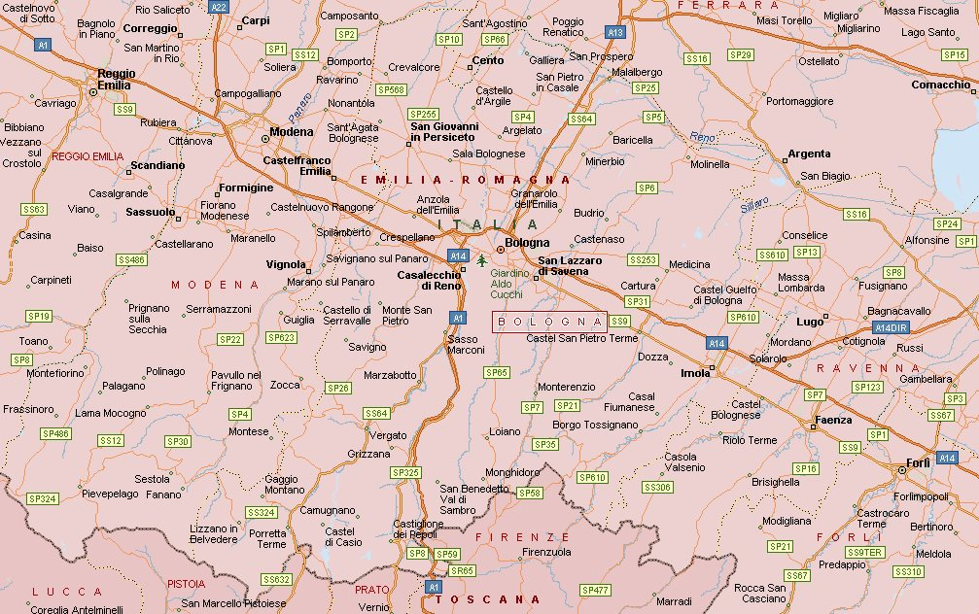
Rete formativa della Scuola
Strutture di sede:
L'unità operativa complessa di Microbiologia dell’IRCCS Azienda Ospedaliero-Universitaria di Bologna (Policlinico Sant’Orsola), è l'unica struttura che conduce una completa attività di microbiologia clinica di tutta l'area metropolitana di Bologna (Microbiologia Unica Metropolitana), riceve materiali patologici da 12 ospedali appartenenti a 4 aziende diverse: IRCCS Azienda Ospedaliero-Universitaria di Bologna, AUSL di Bologna, AUSL di Imola e Istituto Ortopedico Rizzoli di Bologna (numero totale posti letto ≈ 3800) e da 110 punti prelievo presenti sullo stesso territorio. L'estensione sul territorio dell’area metropolitana è di 3700 kmq, con una popolazione superiore al 1.000.000 di abitanti.
Strutture complementari:
Tutte le UU.OO e i Servizi di:
Istituto Ortopedico Rizzoli
Azienda Ospedaliero-Universitaria di BO
Azienda USL di Bologna

Slide 5
Rete formativa della Scuola
Attività formativa professionalizzante:
Anatomia Patologica MED/08 (I e IV anno) (288 ore + 72 ore)
Patologia Clinica MED/05 (I e IV anno) (288 ore + 72 ore)
Microbiologia e Microbiologia Clinica MED/07 (I, II, III, IV anno)
L’UOC di Microbiologia è sede del Centro di Riferimento Regionale per le Emergenze Microbiologiche (CRREM) e coordina come Centro di Riferimento della Regione Emilia-Romagna 13 attività di monitoraggio, sorveglianza sanitaria e genetica per infezioni/malattie sostenute da batteri, virus e protozoi.
L’UOC di Microbiologia è dotata di un ambulatorio per il prelievo di liquidi biologici e il lavoro viene svolto nei seguenti 6 settori:
Settore di Batteriologia, Micologia e Parassitologia
Settore di Micobatteriologia
Settore di Virologia
Settore Retrovirus
Settore di Sierologia Infettivologica
CRREM (Centro di Riferimento Regionale per le Emergenze Microbiologiche).
Totale esami eseguiti nel 2023: 1.705.000

Slide 6
Centro di Riferimento della Regione Emilia-Romagna
Arbovirosi (Chikungunya, Dengue, Zika; WNV; Toscana; Usutu; TBE; ecc.)
Malattia da virus Ebola
HCV – Virus epatite C - Rilevamento delle resistenze ai farmaci antivirali
HIV - Virus dell'immunodeficienza umana
Influenza - Diagnosi forme gravi e complicate (InfluNet &RespiVirNet)
Leishmaniosi
Giardia intestinalis e Cryptosporidum spp Campioni umani
Malattie invasive batteriche Meningococco, pneumococco, Hib e altri patogeni
MERS -CoV Laboratorio regionale di riferimento
Micobatteriosi da M. chimaera e da altri micobatteri non tubercolari in campioni ambientali
Morbillo (MoRoNet)
Rosolia (MoRoNet)
Pertosse
Enterovirus (Echovirus E11 e altri) - Parechovirus
Centro di sequenziamento (NGS e Sanger) per SARS-CoV-2 e altri virus (es FLU, RSV e altri virus respiratori), Arbovirus, farmaco-resistenza (antibiotici e antivirali), Morbillo, Enterovirus.
Diagnosi e sequenziamento per Monkeypox Virus.

Slide 7
Rete formativa della Scuola
Volume minimo, richiesto dal MUR, dell’attività assistenziale annuale della rete per l’attivazione della Scuola:
158.300 esami microbiologici e virologici comprensivi di esami in urgenza e discussione di casi clinici.
UOC di Microbiologia: 1.705.000 esami microbiologici e virologici comprensivi di esami in urgenza e discussione di casi clinici.
Partecipazione ai più importanti congressi nazionali e internazionali di Microbiologia e Microbiologia Clinica: AMCLI (Associazione Microbiologi Clinici Italiani), SIV (Società Italiana di Virologia), SIM (Società Italiana di Microbiologia), ECCMID (European Society of Clinical Microbiology and Infectious Diseases), Corsi di Formazione, Webinar monotematici, …
Partecipazione a progetti di ricerca clinica e pubblicazioni censite su PubMed

Slide 8
Sbocchi occupazionali
Dirigente medico in strutture pubbliche e private:
laboratorio di Microbiologia e Virologia
laboratorio di Patologia Clinica
centro Trasfusionale
Dirigente medico presso IRCCS (Istituti di Ricovero e Cura a Carattere Scientifico)
Ricercatore e professore Universitario (SSD MED/07) sia nelle Università pubbliche sia private.
Posizioni nelle Direzioni Mediche e Scientifiche dell’Industria del Farmaco (antimicrobici, antivirali e vaccini) e dei Dispositivi Medici.
Notes:
Strumenti e macchinari utilizzati a livello sanitario

Slide 9
Tirocinio
Le studentesse e gli studenti del CdL Medicina e Chirurgia e del CdL Medicine and Surgery possono svolgere un periodo di Tirocinio clinico a scelta nella UOC Microbiologia dell’IRCCS Azienda Ospedaliero-Universitaria di Bologna (Policlinico Sant’Orsola).

Slide 10
Prof.ssa Antonella Marangoni
Dipartimento di Scienze Mediche e Chirurgiche DIMEC
antonella.marangoni@unibo.it

